Slide 1
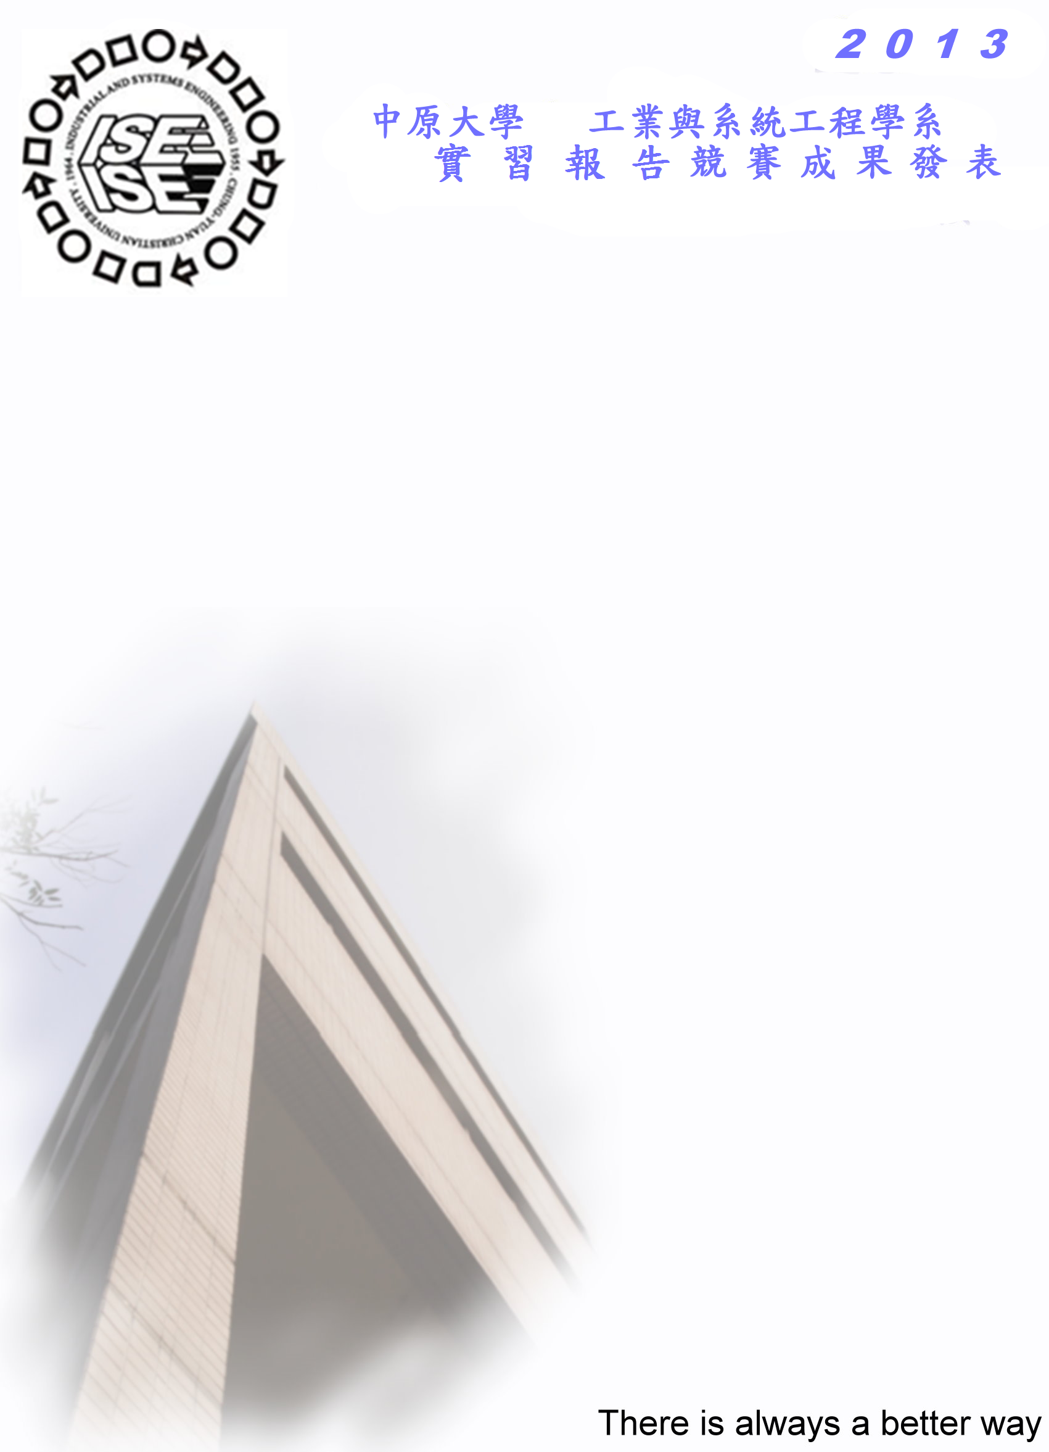
2024
201
中原大學 工業與系統工程學系
實習報告競賽成果發表

